Slide 1
יחד נזכור, נעשה וננצח!
מערכי פעילות קצרים לפתיחת מפגש שיח עם תלמידים בעקבות מלחמת 'חרבות ברזל'
משפטי פתיחה לשיח אישי או כתיבה בעקבות המלחמה
מה הרגש שהכי תופס אותי כעת!
סיכת ביטחון! שרשת של תמונות-חפצים המבטאים ביטחון אישי
סרטון להפגת מתחים פיזיים או רגשיים
קישור למערכי פעילות לחוסן אישי בעקבות המלחמה
דרכא קונקט

Slide 2
1. משפטי פתיחה לשיח או כתיבה
התבוננו במשפטים ובחרו משפט אחד, המשיכו משפט זה בכתיבה אישית
ואחר כך שתפו את חבריכם בקבוצה.
יחד נזכור, נעשה וננצח!
בין הדברים שהכי הפחידו אותי אני יכול לספר על...
יש דברים שאני מרגיש גאה בהם, אבל בעיקר ב...
מה שהכי עזר לי לעבור את הרגעים הקשים היה ...
יש תמונות וקולות שזכורים לי......
בין הדברים שהכי הפחידו אותי אני יכול לספר על...
בעוד חמש שנים, כאשר אחשוב על מה שקרה, נדמה לי
שאזכור במיוחד
בימים האחרונים חשבתי הרבה פעמים על ...
שמחתי מאוד כאשר היה...
הדבר הראשון שאני זוכר בקשר לאירועים הוא ש...
בימים האחרונים חשבתי הרבה פעמים על ...
היה לי עצוב לשמוע ש...
בתקופה הזו היו גם דברים מצחיקים, למשל...
יש דברים שאני מרגיש גאה בהם, אבל בעיקר ב...
היה לי עצוב וכואב מאוד לראות...
הדבר שהיה הכי קשה בשבילי היה..

Slide 3
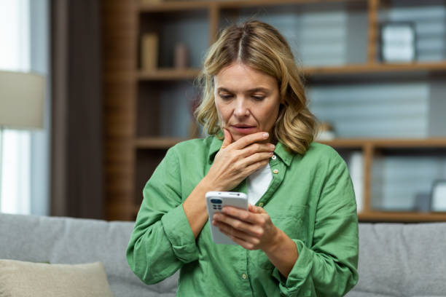
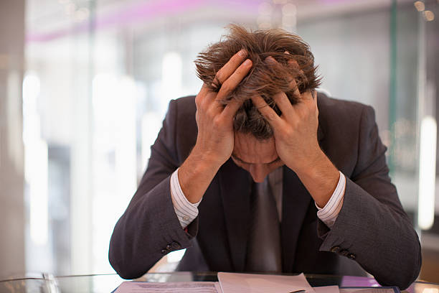
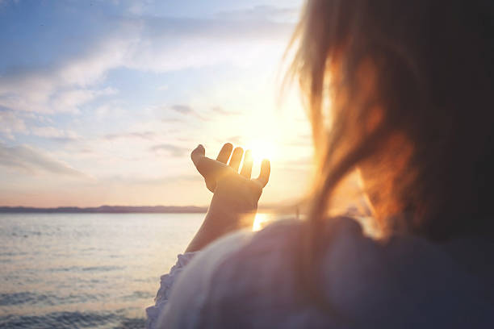
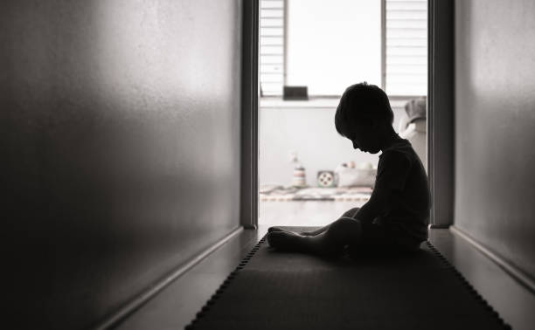
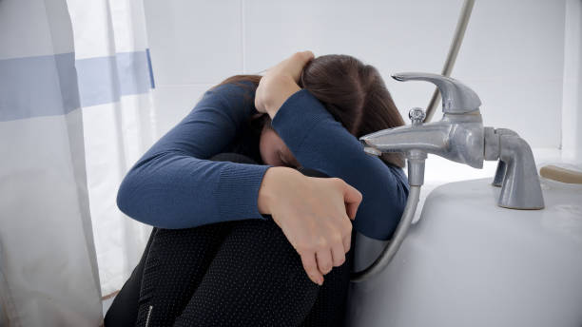
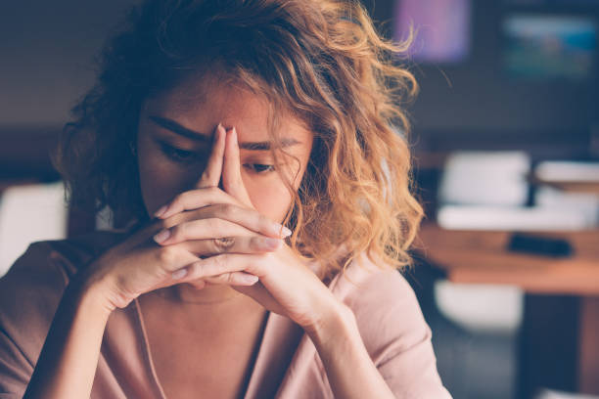
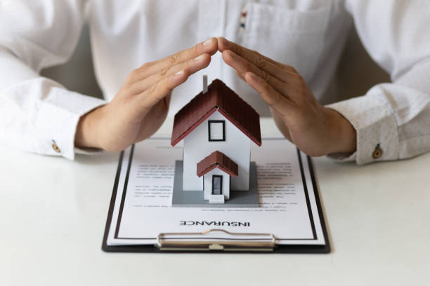
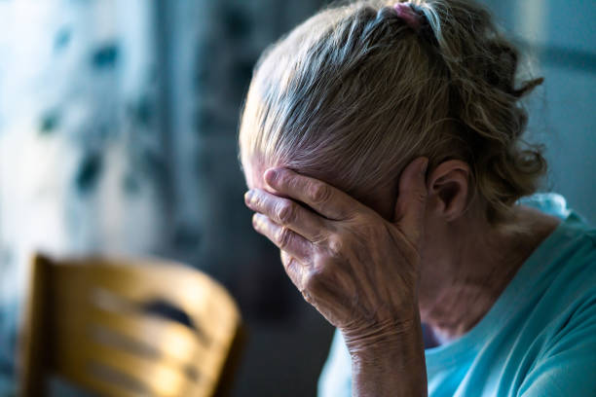
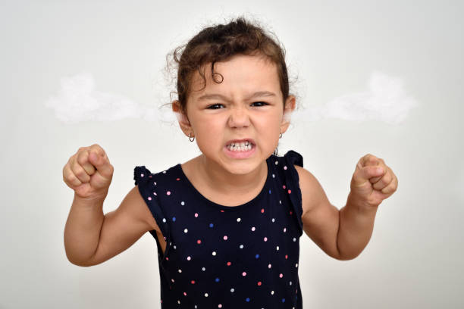
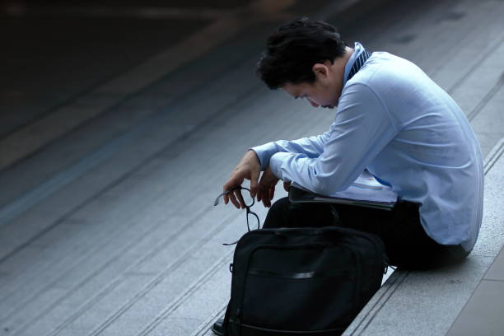
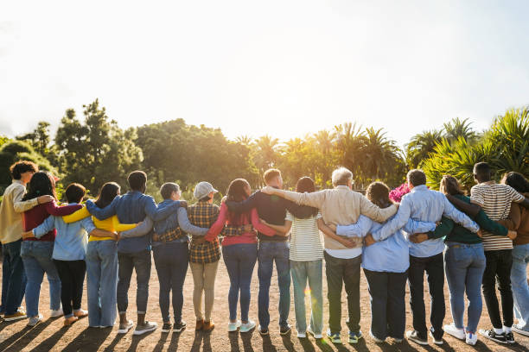
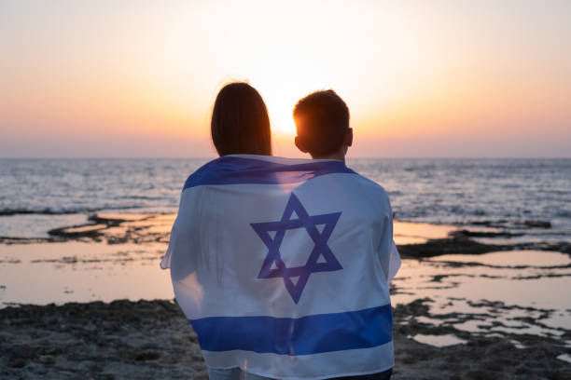
2. מה הרגש שהכי "תופס" אותי כעת!
התבוננו בתמונות הרגשות וציינו מה הרגש שהכי תופס אתכם כעת, הסבירו.
יחד נזכור, נעשה וננצח!
עצבות
תדהמה
דאגה
לחץ
תקווה
בדידות
פחד
בלבול
חרדה
ביטחון
כאב
כעס
אכזבה
יחד
גאווה

Slide 4
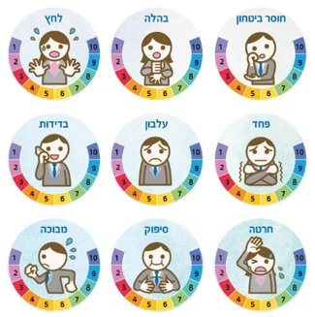
2. מה הרגש שהכי "תופס" אותי כעת!
התבוננו בתמונות הרגשות וציינו מה הרגש שהכי תופס אתכם כעת, הסבירו.
יחד נזכור, נעשה וננצח!

Slide 5
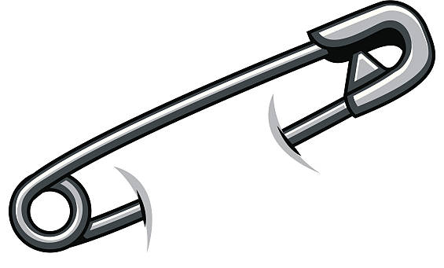
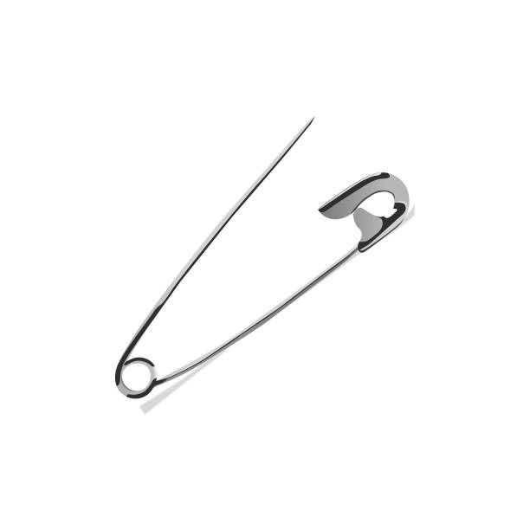
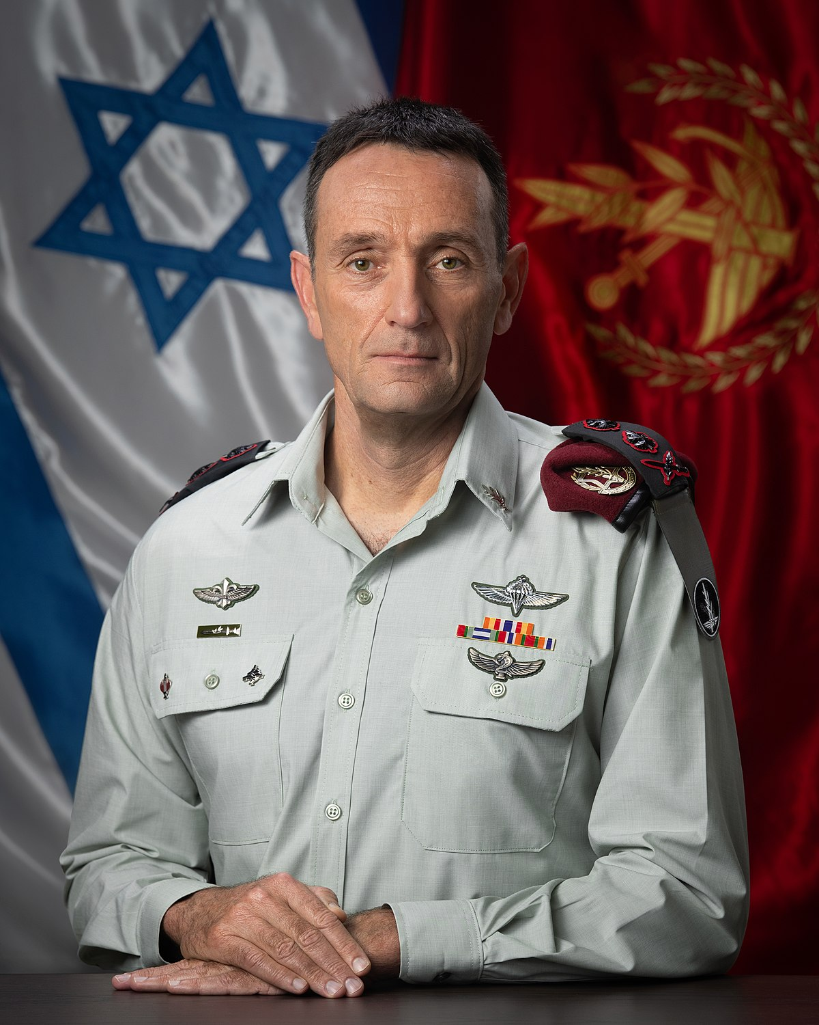
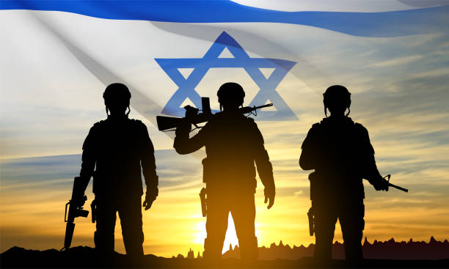
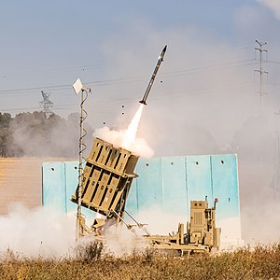
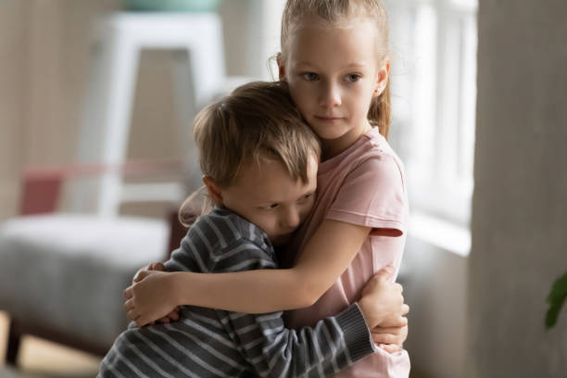
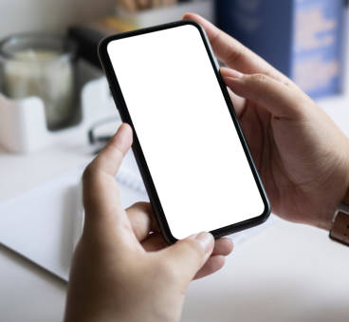
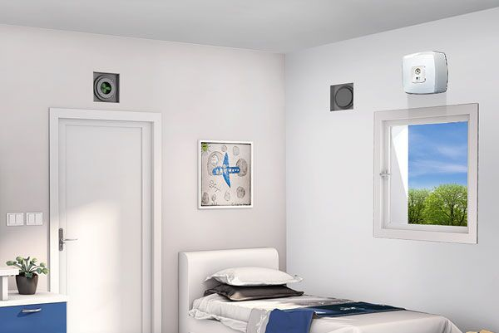
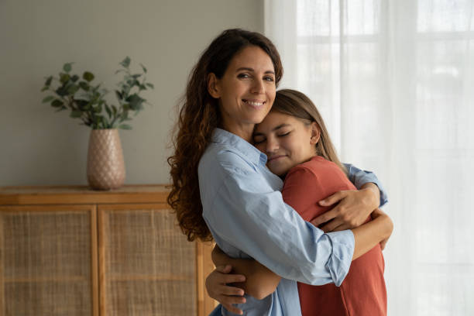
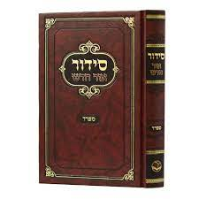
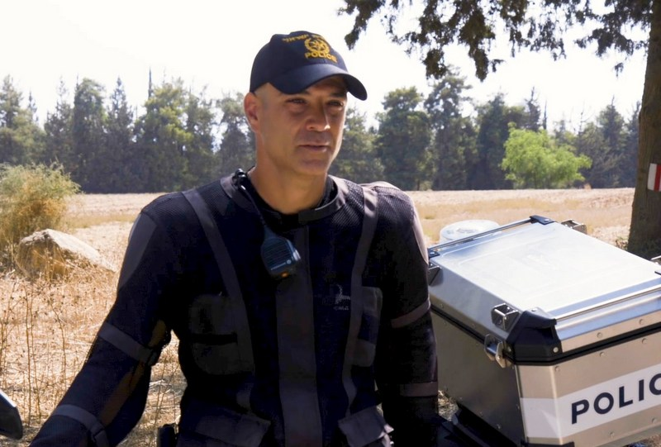
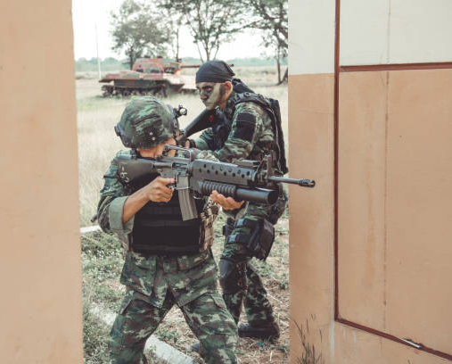
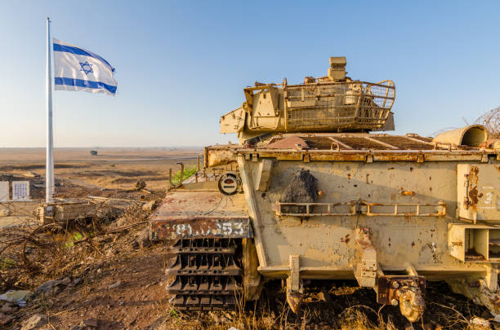
3. 'סיכת ביטחון' – שרשת תמונות חפצים
רשימת מילים, הוסיפו, הורידו: מרחב מוגן, שוטר, ממ"ד חייל, תאורת חירום, טלוויזיה, טלפון, מים, חייל,
צה"ל, כיפת ברזל, תהילים, תפילה, רמטכ"ל, טנק, הורים, אחים, משפחה, סידור...
יחד נזכור, נעשה וננצח!
דוגמא לשרשרת 'סיכת ביטחון'

